Slide 1
Ciclo – While

Slide 2
Agenda
Introducción
While
Ciclos controlados por centinela
Break

Slide 3
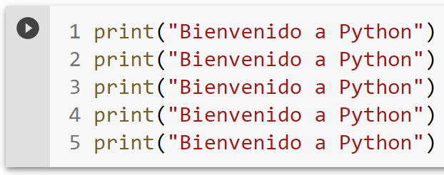
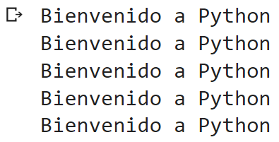
Problema
Suponga que le piden mostrar por pantalla 5 veces el mensaje “Bienvenido a Python”.
¿Cómo lo solucionamos con lo que hemos visto hasta el momento?
Tendríamos que repetir la misma instrucción 5 veces
¿Y qué pasa si nos piden imprimir 100 veces?

Slide 4
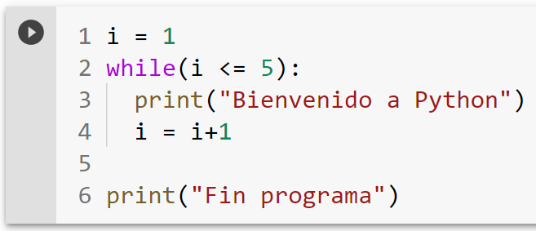
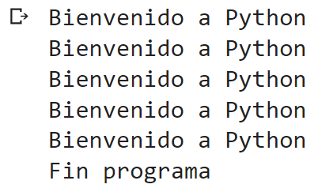
Ciclos
Afortunadamente, Python y muchos otros lenguajes de programación proveen unas estructuras llamadas “ciclos” (loops en inglés).
Un ciclo permite agrupar una instrucción o un bloque de instrucciones que se ejecutarán una y otra vez.
Es decir, usando un ciclo le podemos decir a la computadora que muestre por pantalla un texto 5 veces sin tener que codificar la instrucción de “la impresión por pantalla” 5 veces (en este caso será suficiente con codificarla una sola vez).
Veamos el siguiente ejemplo (que explicaremos luego):

Slide 5
Ciclos – Elementos principales
Normalmente los ciclos constan de 4 elementos principales:
1. Inicialización de la variable de control
Se inicializa una variable que servirá para controlar la ejecución del ciclo.
2. Prueba sobre la variable de control
Se realiza una prueba sobre la variable de control para verificar si se puede o no seguir ejecutando el ciclo.
3. Cuerpo del ciclo
Se define la instrucción o conjunto de instrucciones que se ejecutarían repetitivamente mientras la prueba sobre la variable de control evalúe a True.
4. Cambio sobre la variable de control
Por lo general, antes de finalizar el cuerpo del ciclo, se realiza un cambio sobre la variable de control, esto permitirá que en algún momento el ciclo se detenga.

Slide 6
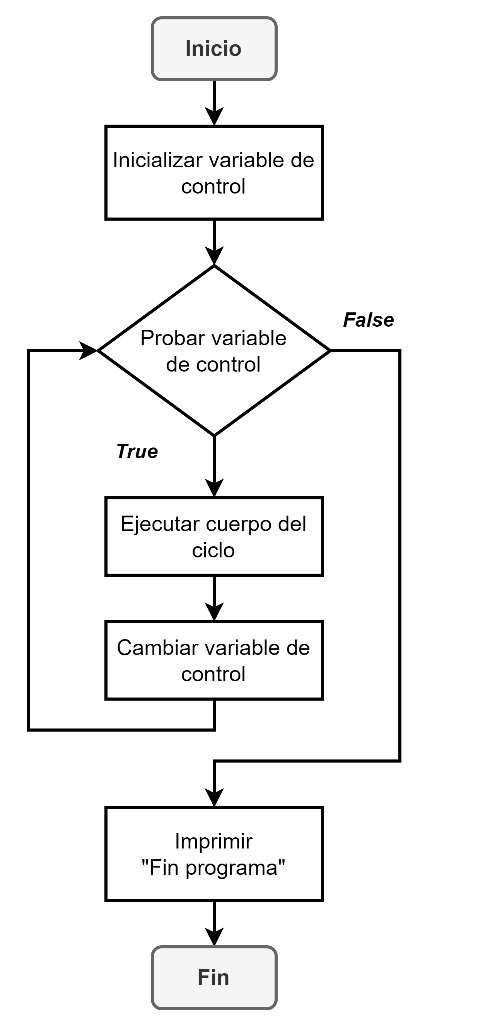
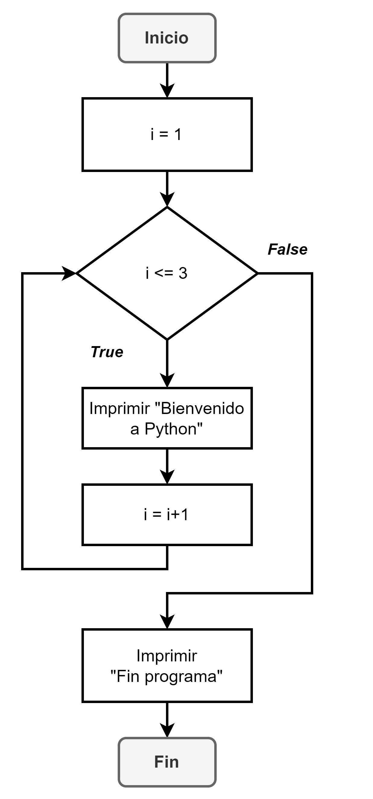

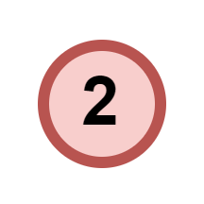
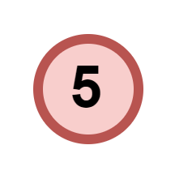
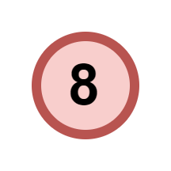
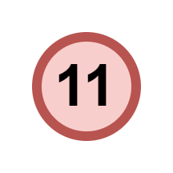
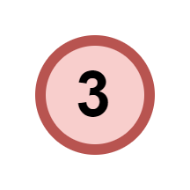
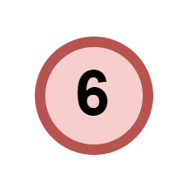
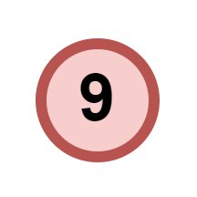
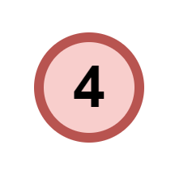
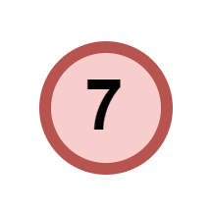
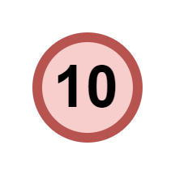
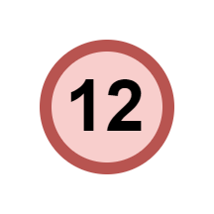
Inicialización
Prueba
Cuerpo
Cambio

Slide 7
Ciclos en Python
Python provee dos estructuras para definir ciclos.
while
for
Hoy sólo trabajaremos con la estructura while.

Slide 8
Agenda
Introducción
While
Ciclos controlados por centinela
Break

Slide 9
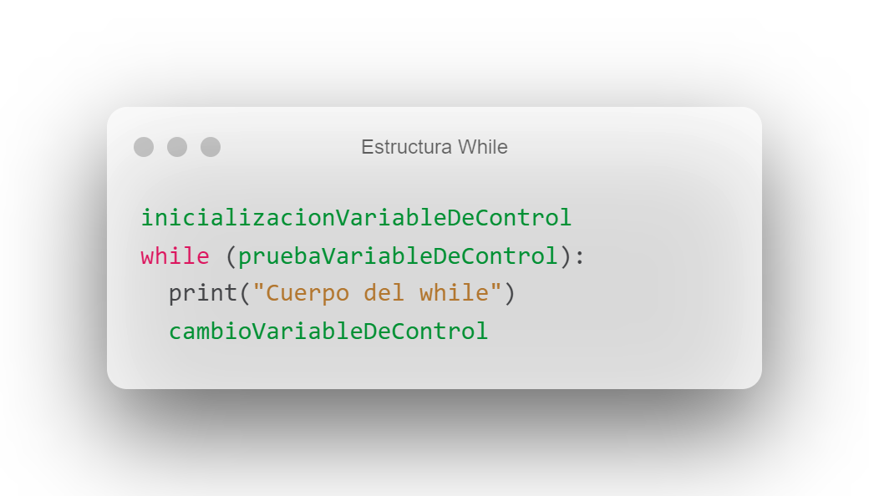
Estructura clásica del ciclo while
Un ciclo while ejecuta instrucciones repetidamente, mientras que una condición definida en el ciclo sea verdadera.
Una estructura clásica del ciclo while se compone de las siguientes partes:
Se inicializa (declara) la variable de control.
En la línea siguiente se utiliza la palabra reservada de Python while.
Se prueba la variable de control (se define una condición). La cual puede ir entre paréntesis (son opcionales).
Se agregan dos puntos (:).
En la línea siguiente de forma tabulada se define el cuerpo del while. Allí se coloca la instrucción (o instrucciones) que se ejecutarían si la condición se evalúa a True.
Antes de finalizar el cuerpo del while se realiza un cambio sobre la variable de control.
Nota: La estructura del ciclo while puede variar dependiendo del programa a realizar. Por el momento trabajaremos con esta estructura clásica.

Slide 10
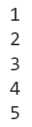
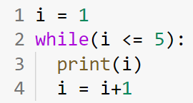
While – Ejemplo
El siguiente código imprime los número del 1 al 5.
Codifíquelo
Inicialización de la variable de control
Prueba sobre la variable de control
Cuerpo del ciclo
Cambio de la variable de control

Slide 11
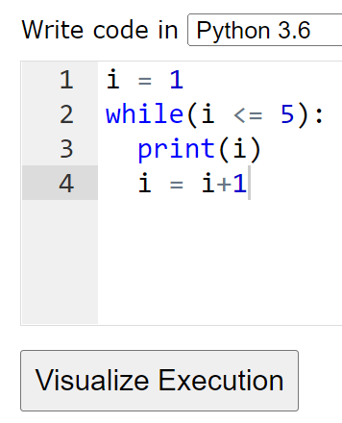
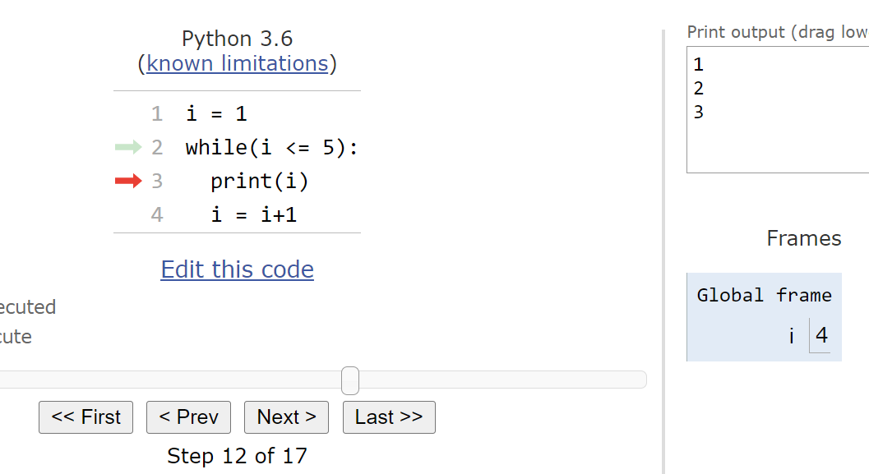
Ciclo while – visualización
El sitio web PythonTutor permite visualizar paso a paso la ejecución de nuestro código. Esto es muy útil cuando estamos aprendiendo a utilizar ciclos (para comprender mejor el tema).
Si deseamos ver paso a paso como se comporta nuestro código, entonces visitamos este enlace: http://www.pythontutor.com/visualize.html#mode=edit.
Desde allí, podemos por ejemplo copiar y pegar el código de la diapositiva anterior. Luego dar click en visualizar ejecución (“Visualize Execution”). Y de esta manera ver cómo se ejecuta nuestro código paso a paso.
Next (siguiente) y Prev (anterior) permiten visualizar cada paso interno que realiza el algoritmo
A medida que se ejecuta el algoritmo, se pueden visualizar los valores que almacenan las variables. También se puede ver la salida por pantalla

Slide 12
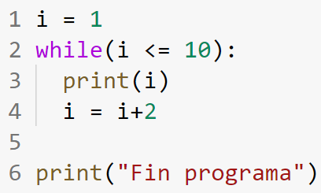
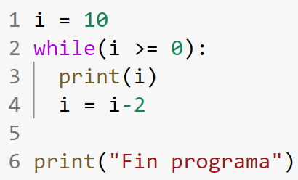
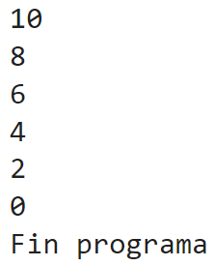
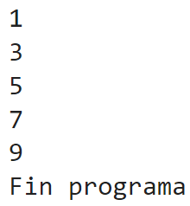
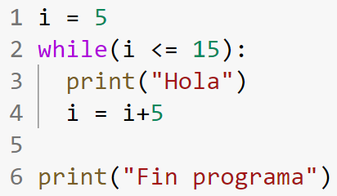
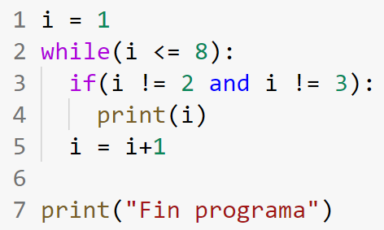
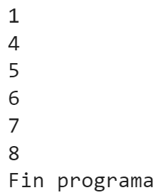
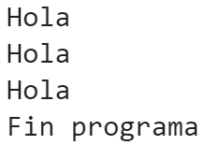
While – Ejercicios impresión
A continuación, diga que imprime la ejecución de cada código por pantalla.

Slide 13
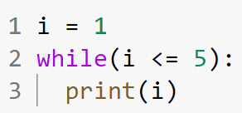
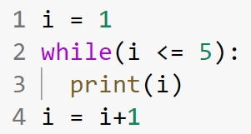
While – Ejercicios identificar errores
Identifique los errores en los siguientes códigos:
Falta el cambio en la variable de control. Si se ejecuta imprimiría el número 1 de manera infinita. Ya que la condición nunca será falsa.
Cambio sobre la variable de control mal tabulado. Debería ir dentro del cuerpo del while. En este caso imprimirá el número 1 de manera infinita.

Slide 14
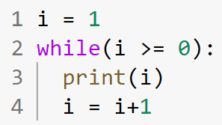
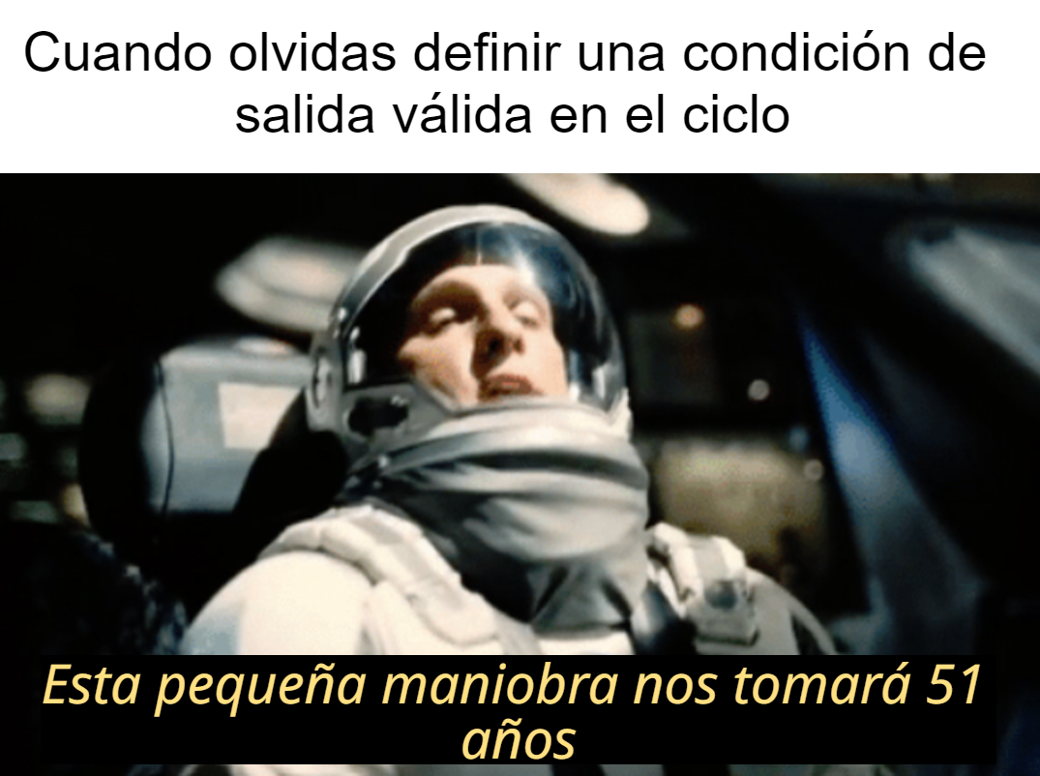
While – Ejercicios identificar errores – II
Identifique los errores en los siguientes códigos:
Prueba sobre la variable de control mal definida. i siempre será mayor a 0.

Slide 15
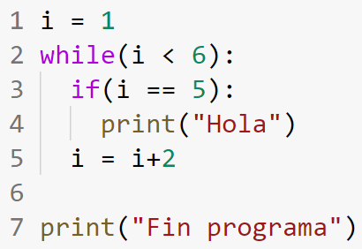
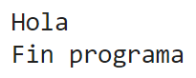
While – Ejercicio flujo de ejecución
Codifíquelo
¿Qué imprime?
Suponiendo que se ejecuta el código, ¿cuáles líneas y en qué orden se ejecutan?
R//: Se ejecutan las líneas: 1, 2, 3, 5, 2, 3, 5, 2, 3, 4, 5, 2, 7
1era iteración / i = 1
3era iteración / i = 5
2da iteración / i = 3
4ta iteración / i = 7

Slide 16
Ejercicio de clase 1
Implemente los siguientes programas:
Haga un ciclo while que imprima los números del 6 al 14.
Haga un ciclo while que imprima los números pares del 2 al 20.
Haga un ciclo while que imprima el mensaje “Bienvenido a Python” 8 veces.

Slide 17
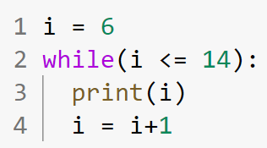
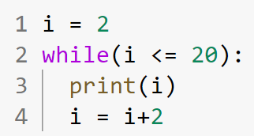
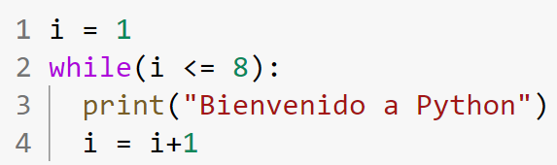
Solución
.
.
.

Slide 18
Control de ciclos
Hasta el momento todos los ciclos que hemos realizados se han basado en pruebas a variables de control que no dependen de datos que ingrese el usuario por pantalla.
Podemos conocer de antemano cuántas veces se va a ejecutar cada ciclo, (con un simple cálculo matemático o contando cómo cambia la variable de control).
Sin embargo, a veces queremos controlar ciclos basados en entradas por pantalla de los usuarios. Por ejemplo, crear un ciclo que no finalice su ejecución hasta que el usuario ingrese el texto “salir”.
Veamos a continuación, otro tipo de ciclos.

Slide 19
Agenda
Introducción
While
Ciclos controlados por centinela
Break

Slide 20
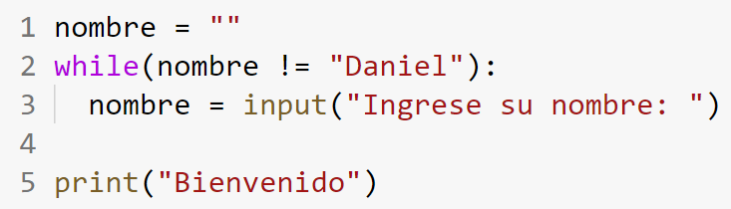
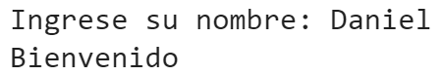
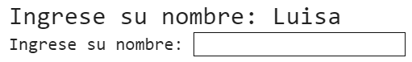
Ciclos controlados por centinela
Algunas veces deseamos definir ciclos que se controlen por entradas de valores especiales. Estos tipos de ciclos se conocen como ciclos controlados por centinela.
Los ciclos controlados por centinela se caracterizan por depender de un valor especial (centinela) que comúnmente ingresa el usuario por pantalla.
Veamos el siguiente ejemplo:
¿Cuál sería la salida por pantalla si se ingresa “Daniel”?
Codifíquelo
Inicialización
Prueba
¿Cuál sería la salida por pantalla si se ingresa “Luisa”?
Cambio
¿Podemos conocer de antemano cuántas veces se ejecutará este ciclo?
R=// No, ya que depende de lo que se ingrese por pantalla

Slide 21
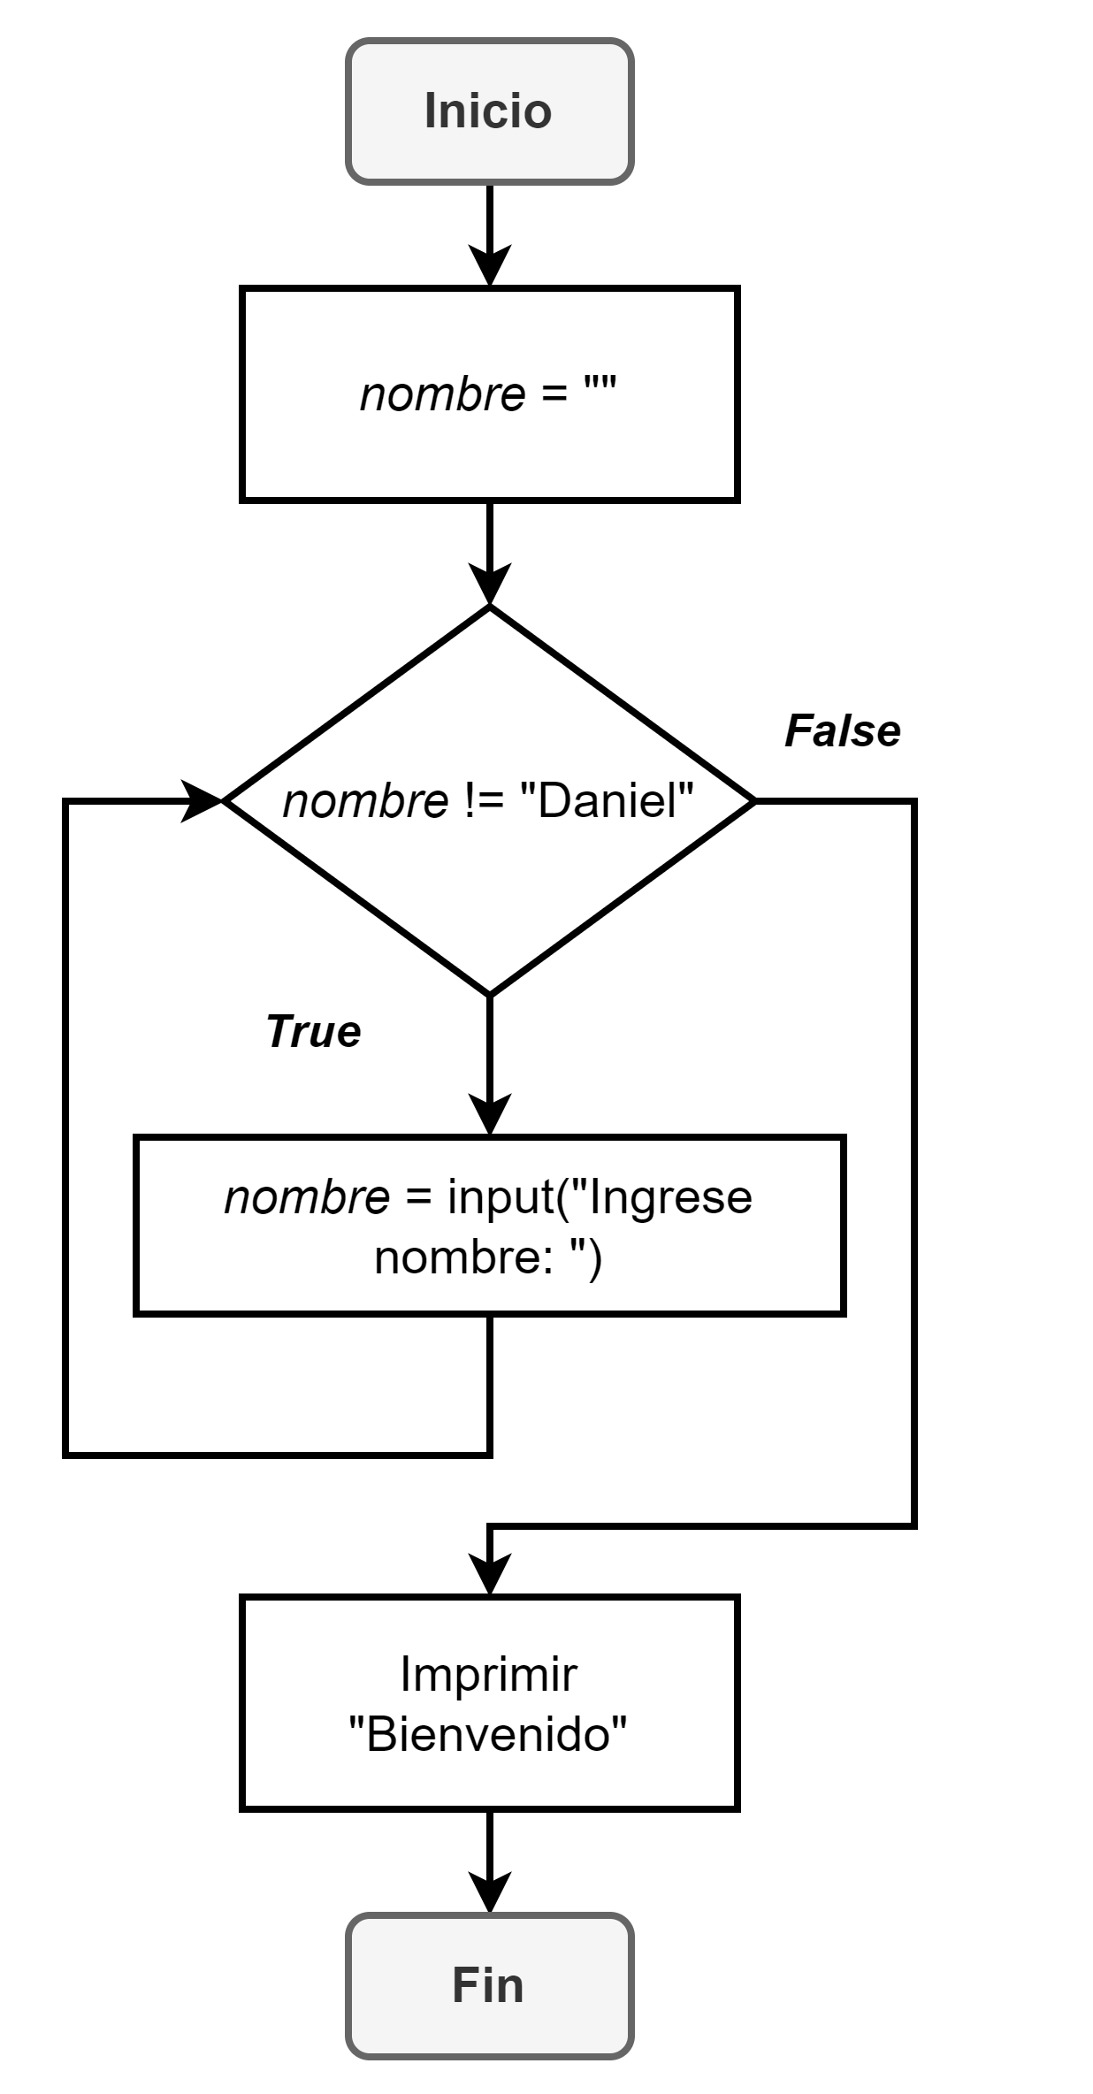
Ciclos controlados por centinela – II
Veamos el diagrama de flujo del programa anterior:
Aquí podemos observar que el valor centinela es “Daniel”. Ese valor está controlando la ejecución del ciclo.
En el cuerpo del ciclo anterior le pedimos al usuario que ingrese su nombre por pantalla. En este caso, si el usuario ingresa “Daniel” la ejecución del ciclo finalizará. Pero, para cualquier otro valor, el ciclo volverá a pedir un nombre por pantalla de manera indefinida.

Slide 22
Ciclos controlados por centinela – variante
Otra opción para definir ciclos controlados por centinela consiste en crear ciclos infinitos y agregarles en el cuerpo del ciclo una condición de parada.
Para poder definir este tipo de ciclos, primero debemos comprender cómo funciona la palabra reservada de Python break.

Slide 23
Agenda
Introducción
While
Ciclos controlados por centinela
Break

Slide 24
Break
La palabra reserva de Python break permite detener la ejecución de un ciclo en cualquier momento.
Si por algún motivo, el programa encuentra y ejecuta una instrucción break dentro del cuerpo de un ciclo, inmediatamente se finalizará la ejecución de ese ciclo.
Veamos el siguiente ejemplo donde crearemos un ciclo infinito, controlador por centinela y que incluye una condición de parada.

Slide 25
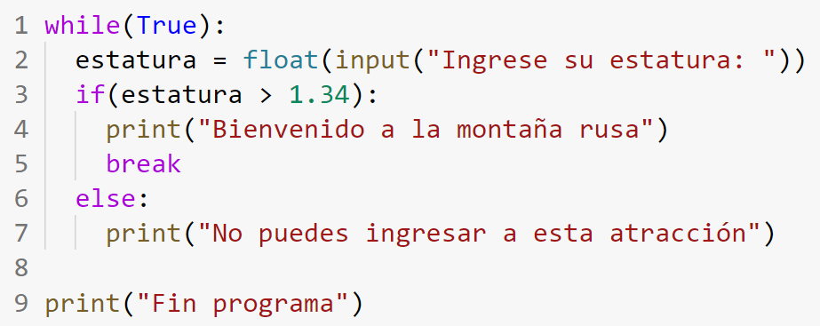
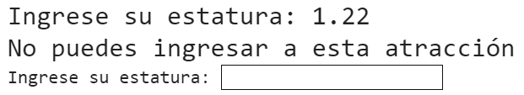
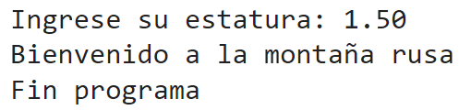
Break – Ejemplo
Ciclo infinito
Codifíquelo
Valor centinela
Condición de parada con break
¿Cuál sería la salida por pantalla si se ingresa 1.22?
¿Cuál sería la salida por pantalla si se ingresa 1.50?

Slide 26
Ejercicio de clase 2
Cree un ciclo infinito.
Dentro del ciclo pídale al usuario por pantalla una palabra (str).
Si la palabra es “Salir”, rompa el ciclo (detenga su ejecución).
De lo contrario, imprima por pantalla la palabra que ingresó el usuario.
Antes de iniciar a codificar, en una hoja responda las siguientes preguntas y elabore el algoritmo paso a paso.
¿Cuáles son los datos de entrada?
¿Cuáles son los procesos u operaciones a realizar?
¿Cuáles son los datos de salida?

Slide 27
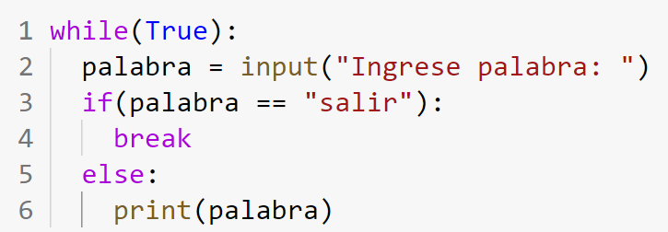
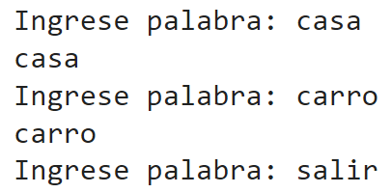
Solución

Slide 28
Ejercicio de clase 3
Cree el siguiente programa.
Pídale al usuario por pantalla un número (int).
Cree un ciclo que se repita tantas veces como el número que el usuario ingresó por pantalla. Y en cada iteración imprima el mensaje “Esto lo hago pa diveltilme”.
Ejemplo de ejecución 2:
numero = 4
Salida por pantalla
“Esto lo hago pa diveltilme”
“Esto lo hago pa diveltilme”
“Esto lo hago pa diveltilme”
“Esto lo hago pa diveltilme”
Ejemplo de ejecución 1:
numero = 2
Salida por pantalla
“Esto lo hago pa diveltilme”
“Esto lo hago pa diveltilme”

Slide 29
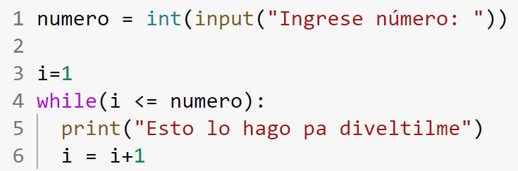
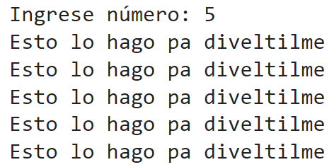
Solución

Slide 30
Actividades para la próxima semana
Completar el Taller 04 en Moodle VPL antes de la clase de la próxima semana.
Repasar las presentaciones ya que la otra semana deben presentar el Quiz 04.
Asistir a las monitorías para resolver dudas o repasar los temas de las presentaciones de esta semana y sobre los talleres. Prepárate bien para el parcial.

Slide 31

Hoja de trucos – Elementos vistos
Durante esta semana vimos los siguientes trucos (márquelos con una “x”):
T31, T32, T33, T34 y T35.

Slide 32

Recapitulemos
Hasta este punto debemos saber:
¿Para qué sirven los ciclos en programación?
¿Cuáles son los tres elementos principales que componen la mayoría de los ciclos?
¿Cómo se define un ciclo while en Python?
¿Qué son los ciclos controlados por centinela?
¿Para qué sirve la palabra break en python?

Slide 33
Referencias
Material elaborado por Daniel Correa y Paola Vallejo
Beecher, K. (2017). COMPUTATIONAL THINKING A beginner’s guide to problem solving and programming.
Correa, D. & Vallejo, P. (2023). Python Para Principiantes: Aprender a programar con Python de manera práctica y paso a paso.
Sweigart, A. (2019). Automate the boring stuff with Python: practical programming for total beginners. No Starch Press.
Theobald, O. (2021). Python For Absolute Beginners: Rocket through the basics in an afternoon. Independently published.

